Slide 1

社交网络大作业项目报告 & 演示
智能医疗问答系统
11
小组名称：滑动变组
小组成员：栗斌、郭寒阳、彭雨攀、林峰
2025年6月4日

Slide 2
任务分工
the division of tasks
任务分工
1
2
3
4
林峰
郭寒阳
彭雨攀
栗斌
数据收集与部分数据预处理
数据预处理与存储、部分文本问答功能
跨模态问答系统实现
文档处理与分析系统实现

Slide 3
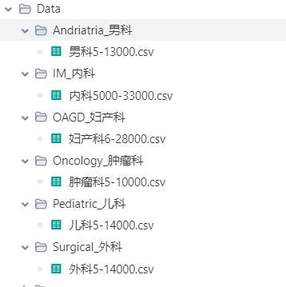
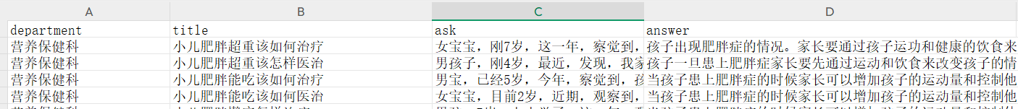
成员一(林峰):数据收集与部分数据预处理
浏览器
模拟登录
搜索
关键词
设置时间
获取信息
写入Excel
按科室划分（如男科、内科、妇产科等），每个科室对应独立 CSV 文件
3. 流程难点与解决方法
难点 1：平台反爬机制
表现：频繁请求导致 IP 封禁、验证码拦截。
解决：结合代理 IP 池、随机请求头、动态延迟，降低请求频率（如控制每秒≤1 次请求）。
难点 2：数据一致性
表现：不同平台数据格式差异大（如字段命名、文本结构）。
解决：在爬取时统一字段命名，并通过后续清洗流程（如clean_text函数）标准化文本格式。
2. 数据示例

Slide 4
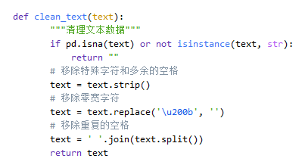
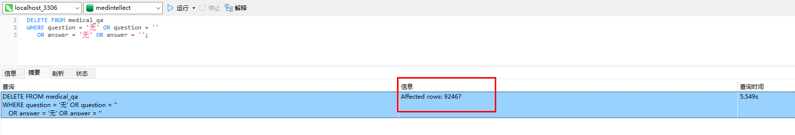
成员一(林峰):数据收集与部分数据预处理
原始医疗问答数据
中文分词
去停用词
数据清洗
输出预处理后的数据
成果：空值被填充或记录被删除，原始数据与处理后数据量
（如“原始792,099条 → 有效699,632条”）

Slide 5
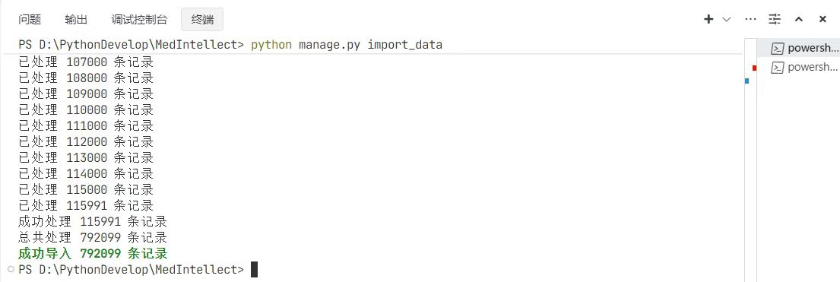
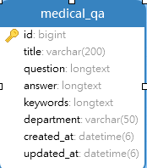
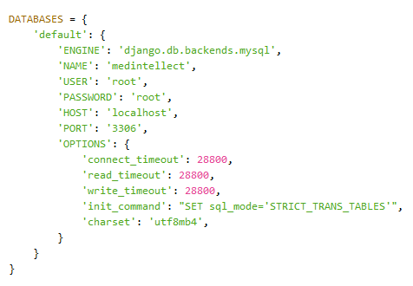
成员二(郭寒阳):数据存储与文本问答
程序会自动读取 Data 目录下的 CSV 文件，对数据进行处理并存储到数据库中
通过Django ORM实现了 MySQL 数据库

Slide 6
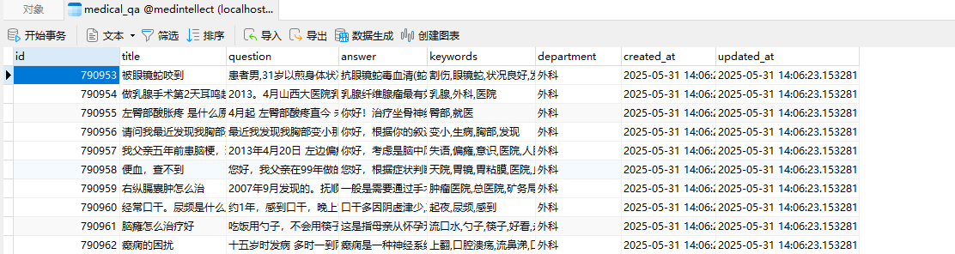
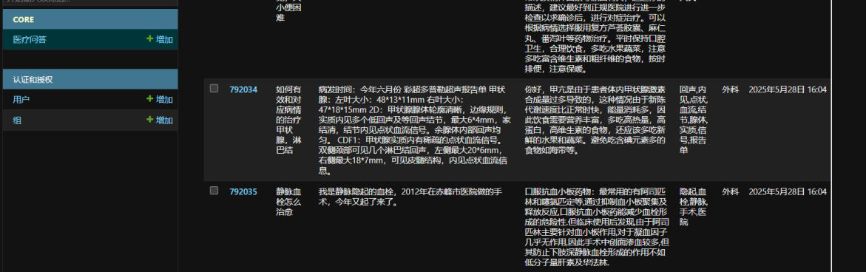
成员二(郭寒阳):数据存储与文本问答

Slide 7
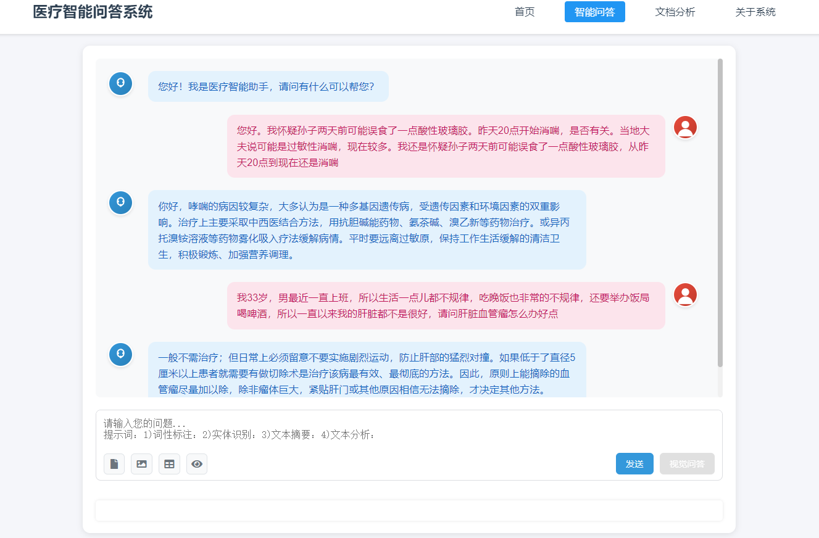
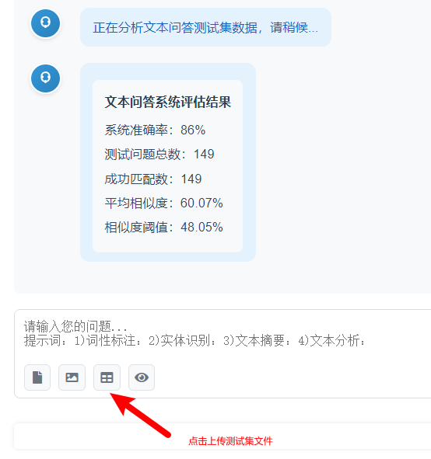
成员二(郭寒阳):数据存储与文本问答
问题输入
分词
关键词
匹配
TF-IDF相似度检索
返回答案

Slide 8
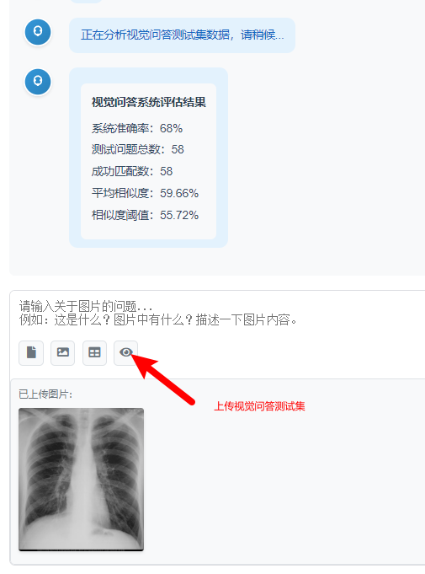
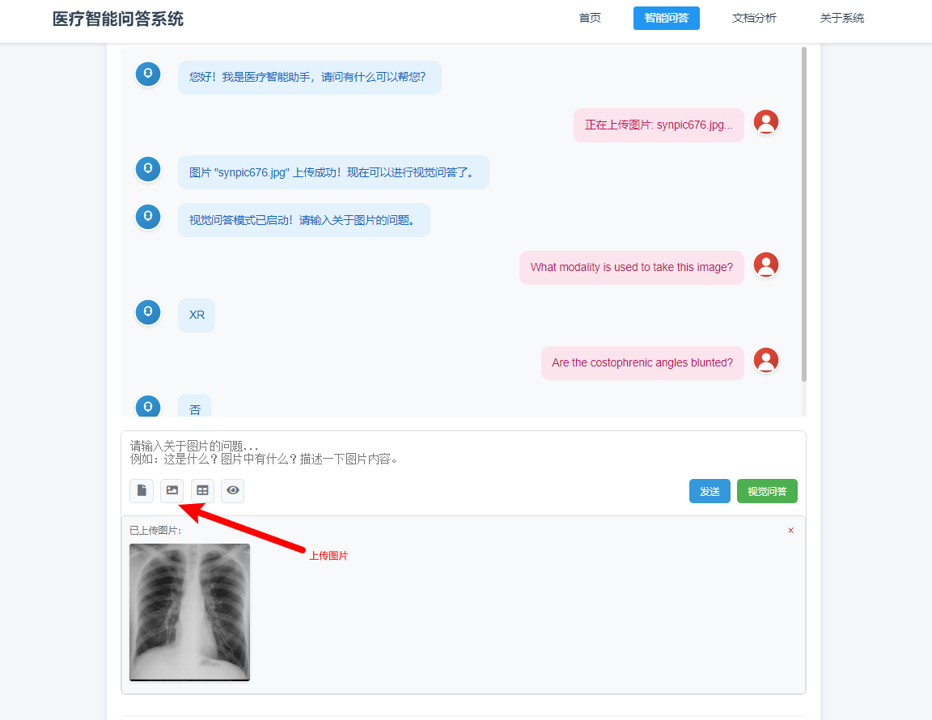
成员三(彭羽攀):跨模态问答系统
图片预处理
特征提取
问题嵌入
联合预测

Slide 9


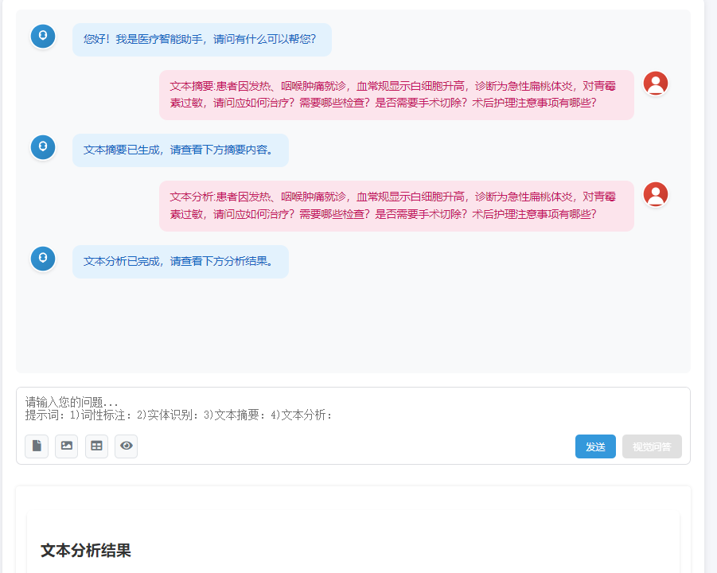
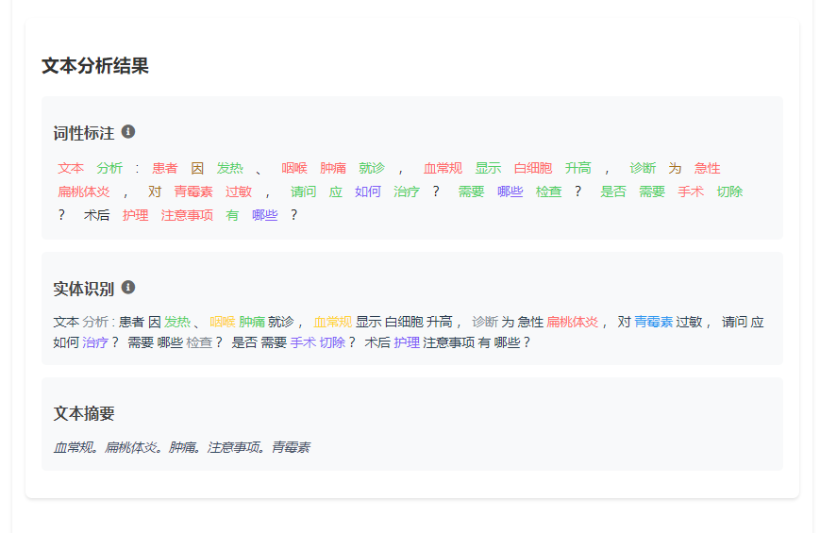
成员三(彭羽攀):跨模态问答系统
词性标注
实体识别
文本摘要
文本分析

Slide 10
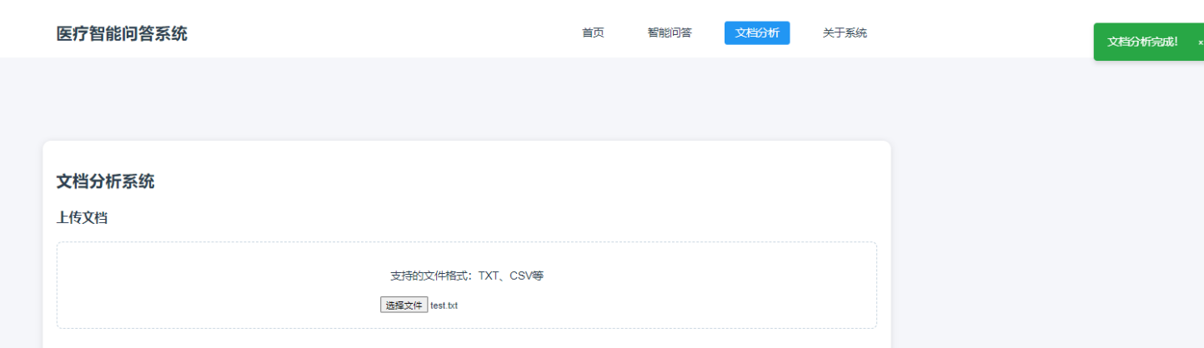
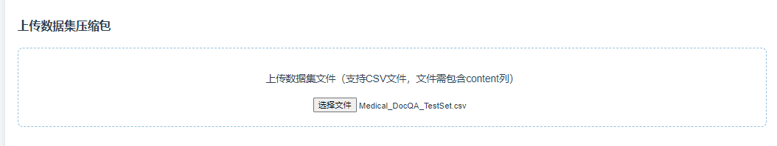
成员四(栗斌):文档处理与分析
上传文档 TXT/CSV
文本提取
数据清洗
文档分析
结果展示
下载结果

Slide 11
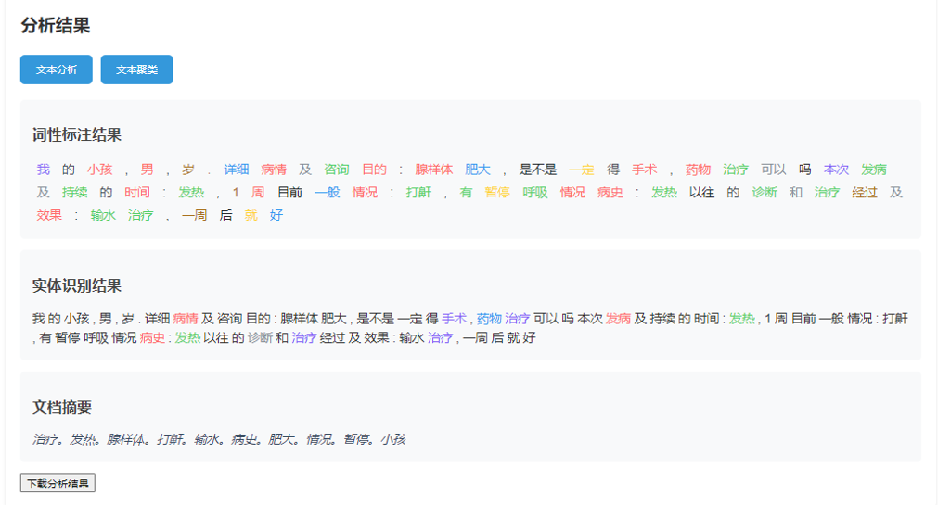
成员四(栗斌):文档处理与分析
结果展示

Slide 12
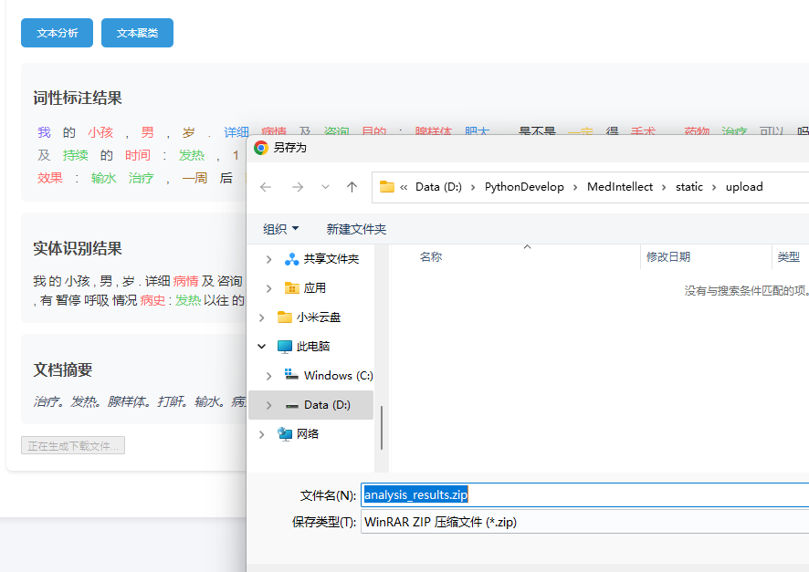
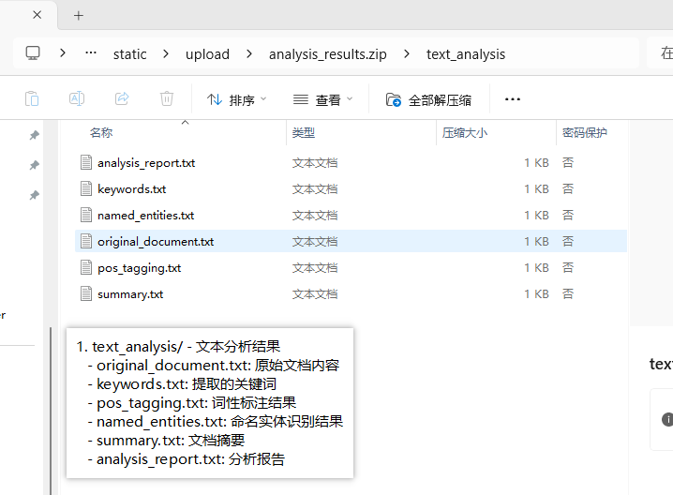
成员四(栗斌):文档处理与分析
下载文档分析结果包

Slide 13
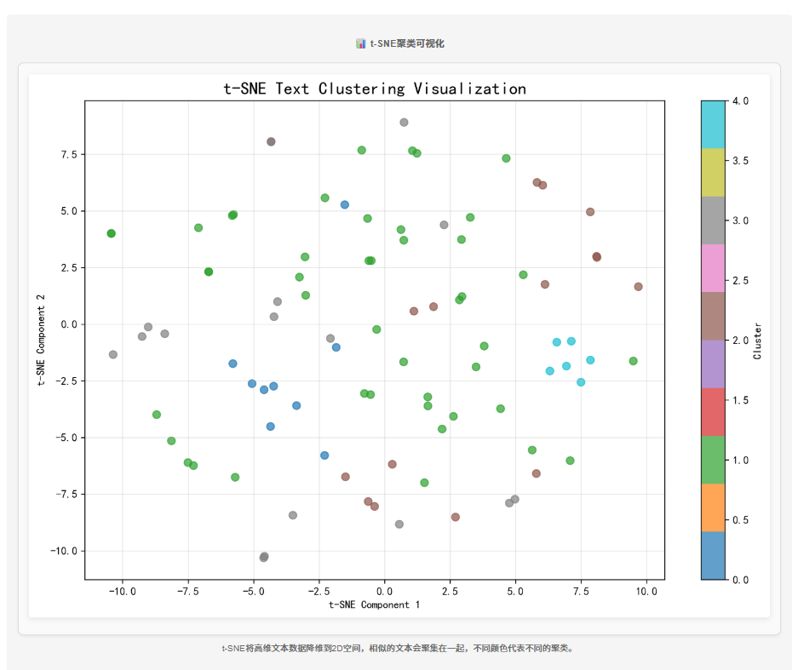
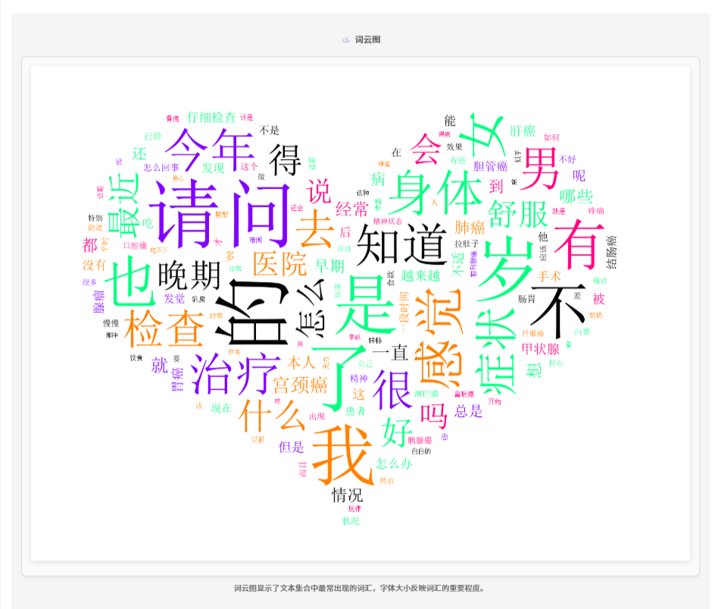
成员四(栗斌):文档处理与分析
t-SNE将高维文本数据降维到2D空间，相似的文本会聚集在一起，不同颜色代表不同的聚类。
词云图显示了文本集合中最常出现的词汇，字体大小反映词汇的重要程度。

Slide 14
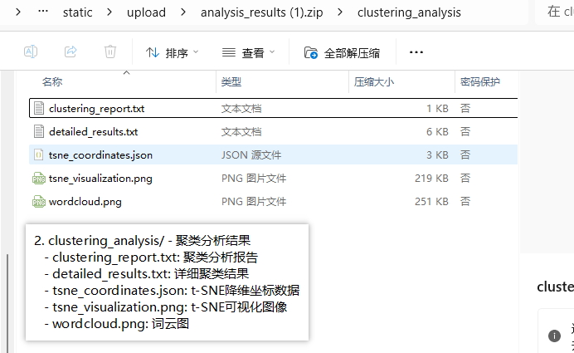
成员四(栗斌):文档处理与分析
下载文档分析结果包

Slide 15
项目演示

Slide 16
THANK YOU !
感谢聆听
2025年4月16日

